Slide 1
Lectura “CARLOS Y FREDY ¿SI YO FUERA SU MAESTR@?”
DESARROLLO Y APRENDIZAJE
Gabriela Berenice Gutierrez Cisneros #6
Bricia Fernanda Gonzalez Gonzalez #5
Gabriela Haydee Alcalá Ramírez #1
Cerda Melacio Patricia Carolina #2
Esparza Sánchez Carolina #4

Slide 2
IDEAS PRINCIPALES
Carlos y Fredy son dos niños que acuden a la misma primaria, ambos están en segundo grado y tienen a la misma maestra, su maestra, tiene laborando 28 años.
Carlos:
La madre de Carlos se dedica mayormente a pasar tiempo con sus hijos, el padre de Carlos, es ingeniero, cuenta con un empleo que les permite vivir bien
Carlos desde muy pequeño sacaba la cabeza de la cuna mirando todo con atención, sin embargo, fue un bebé que tardó mucho en comenzar a hablar. A los 18 meses dijo su primera palabra y desde entonces comenzó a hablar.
Cuando entró al jardín de niños ya sabía leer, sin embargo la maestra de quejaba de que era un niño malo y a los 5 años otra maestra entendió que su capacidad intelectual era superior a la de los demás niños
Carlos desarrolló gusto por la lectura desde muy chico, pedía enciclopedias que normalmente son para adultos, sin embargo Carlos comprendía los contenidos de estas y los memorizaba y cuando llegaba a tener dudas nunca consultaba diccionarios si no, estas enciclopedias.
Cuando Carlos cumplió 8 años, comenzó a tener problemas emocionales, problemas de comunicación y de comportamiento, se volvió un Niño triste al que le cuesta muchísimo expresar sentimientos y es retraído.

Slide 3
IDEAS PRINCIPALES
Freedy:
La madre de Fredy, es madre soltera y se convirtió en madre desde muy temprana edad por las mañanas trabaja como empleada doméstica y por las noches tiene un puesto de comida por lo que sus padres se encargan del cuidado de Fredy.
Fredy no sabe leer ni escribir, no logra formar una palabra ni mucho menos leerla, intenta dibujar letras, pero no entiende su contenido. La maestra lo excluye ya que su manera de aprender es más lenta y la perjudica a ella y a sus demás compañeros. Fredy repetirá segundo año ya que no logra aprender el contenido de la clase.

Slide 4
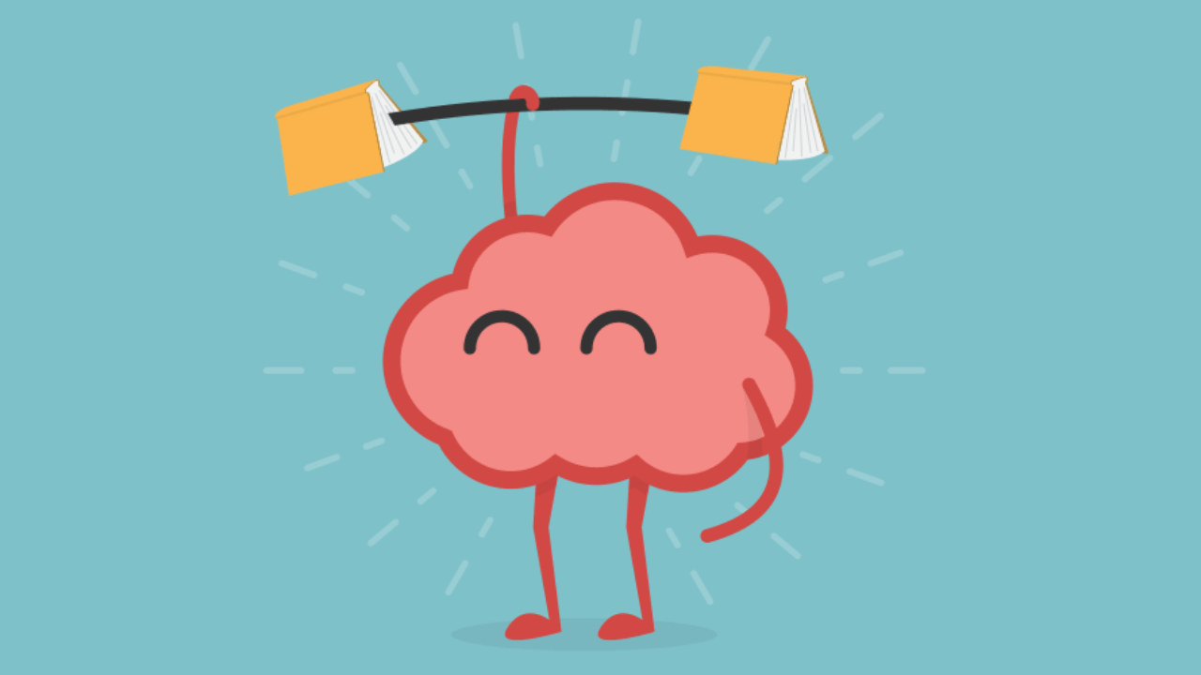
¿Qué se entiende por aprendizaje?
01
Cada uno de los niños tiene un aprendizaje diferente a base del contexto de su ambiente en el que se desarrolla.

Slide 5
¿Qué se entiende por educabilidad?
La capacidad y disposición de cada niño es diferente por el contexto de su ambiente.
Ejemplo, Carlos obtiene su conocimiento de manera autónoma, ya que realiza lecturas por si mismo y así fluye su aprendizaje, en cambio Fredy es todo lo contrario, ya que necesita apoyo para desarrollar su aprendizaje, pero la maestra no se lo brinda como corresponde.

Slide 6
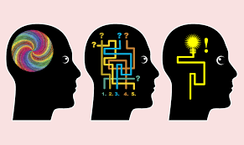
¿Qué relación tiene con el aprendizaje?
En el caso de Carlos, se atiende a sus necesidades al tener una capacidad intelectual mayor a la de sus compañeros, poniendo más énfasis a las actividades que tiene que realizar.
En el caso de Fredy, se le excluye debido a su poca capacidad de aprendizaje en lugar de estimularlo en los aspectos que le hacen falta.

Slide 7
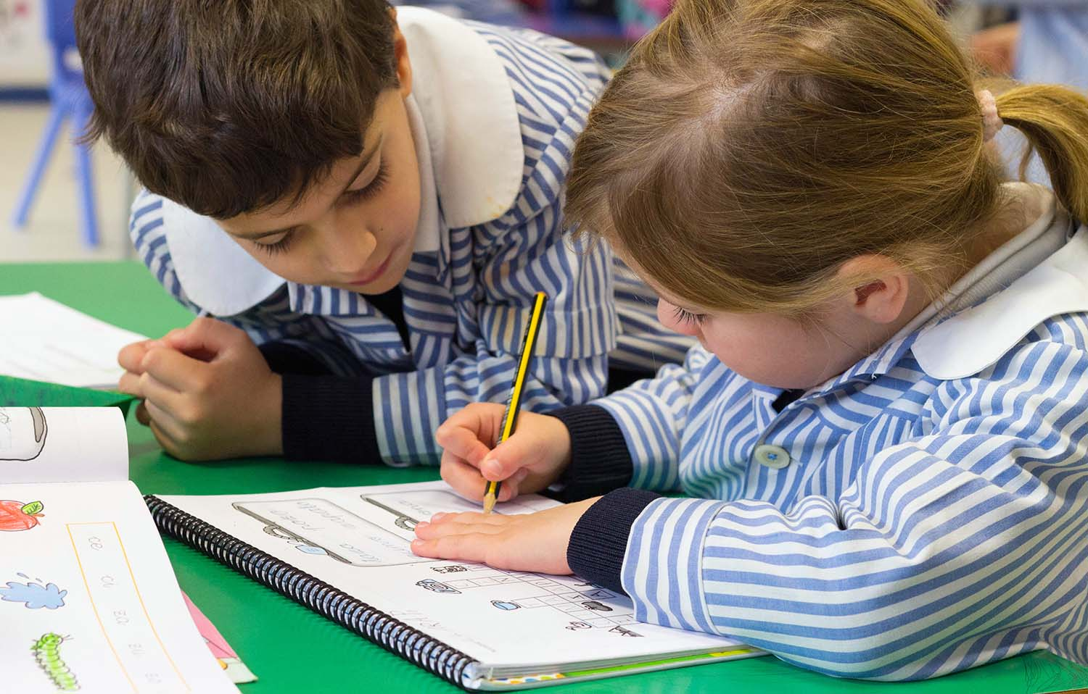
¿Cómo influye la escuela en el proceso de educabilidad?
Carlos a pesar de tener iniciativa al momento de aprender, se le nota intimo, poco sociable y parece no entender las normas de convivencia social, la maestra no logra entender el porqué de ese comportamiento, la estrategia de la maestra es llamar la atención de Carlos mediante trabajos fuera de clases, como por ejemplo, leer cuentos y realizar ejercicios.
Fredy es de lento aprendizaje, la maestra al notar esta situación no le da importancia al conflicto, porque cree que perjudicara el aprendizaje de la clase.

Slide 8
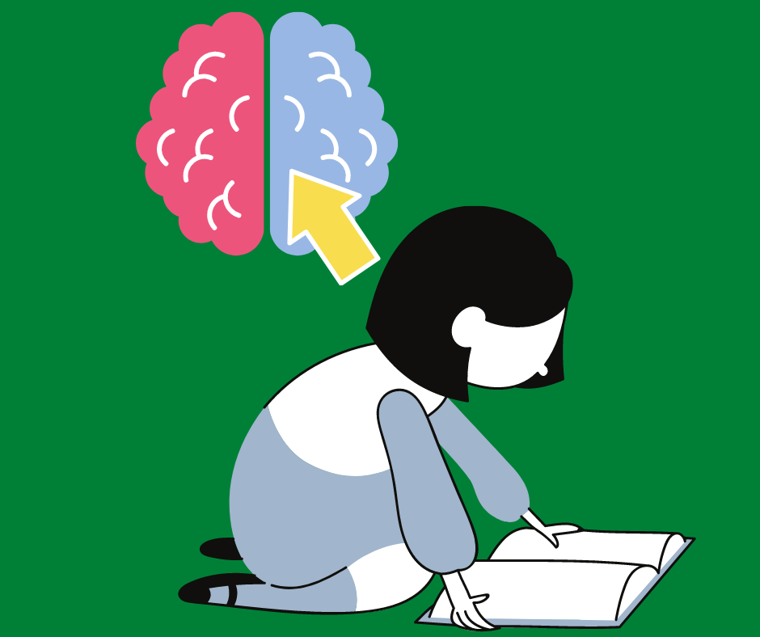
¿Cuáles son los principales hipótesis que explican en el problema del fracaso escolar masivo?
HIPOTESIS 1
HIPOTESIS 2
La maestra ya tiene tiempo ejerciendo su trabajo, quizá ya esta acostumbrada a llevar su clase de cierta manera y no tenía las herramientas o la preparación necesaria para atender a las necesidades de los alumnos
La maestra solo conoce ciertos tipos de aprendizajes y no considera a los otros que no están dentro de ese aprendizaje llevándolos a fracasar y que la maestra solo los haga para un lado

Slide 9
¿Cuál es el papel del maestro en la promoción del aprendizaje y desarrollo de los alumnos?
El papel del maestro en la promoción del aprendizaje de los alumnos debe ser muy importante pero en la lectura leída, nos muestra dos escenarios.
Primer escenario: Carlitos es inteligente sin embargo le cuesta prestar atención y una profesora entendió lo que le pasaba; ella entendía que era un niño excepcional con una capacidad intelectual. Fue entonces cuando Carlos comenzó a llevar más deberes a casa que el resto de sus compañeros, a leer más cuentos, a hacer más ejercicios… Era la manera de que no se aburriera en clase.
Segundo escenario: Fredy no tenia el mismo aprendizaje que los otros y su maestra al notar que no se encuentra al nivel de los otros compañeros, lo hace sentar al final de la clase y lo ignora totalmente porque su lentitud la perjudica a ella y a toda la clase.

